Slide 1
2021 06 02

Slide 2
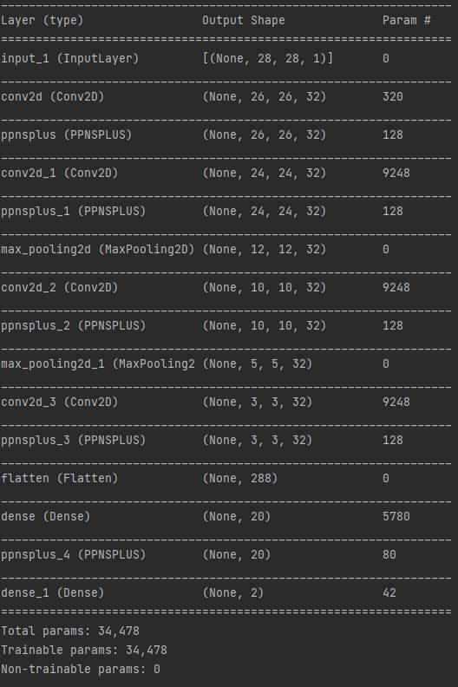
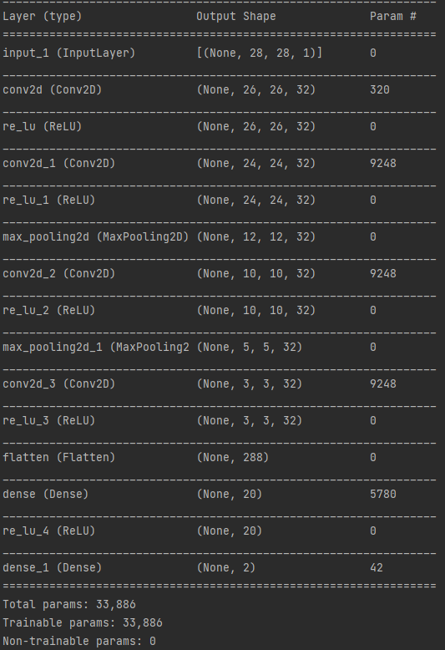
실험 1.
CPA 모델 구조
ReLU 모델 구조

Slide 3
MNIST 4와 9 데이터만 가지고 학습
Train data : 약 11800개,
Test data : 1991개
Batch size 128
Adam
Epoch 50
초기화 모두 같고 , CPA a,b 값 4.8, 2

Slide 4
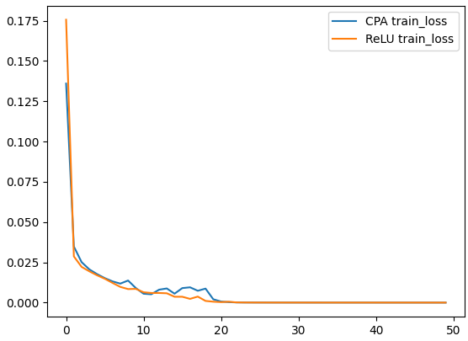
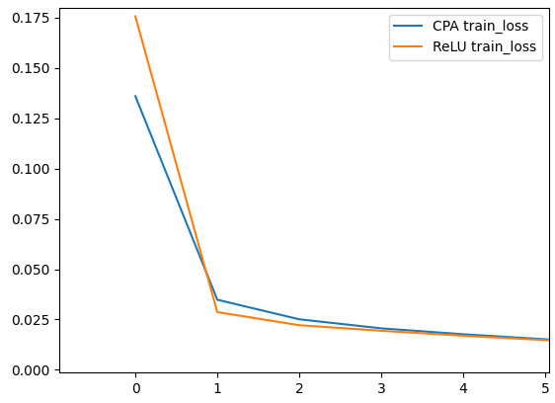
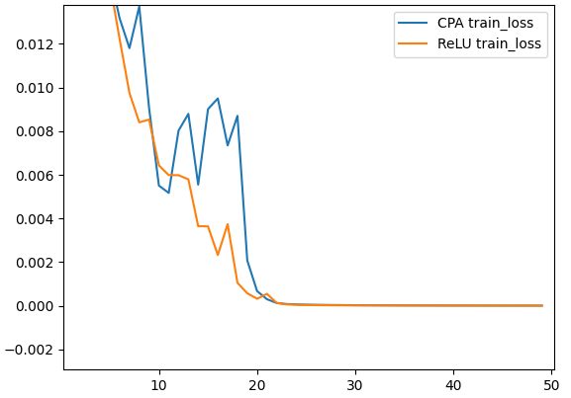
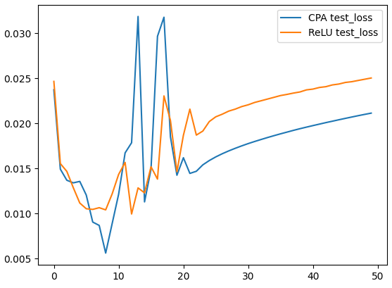
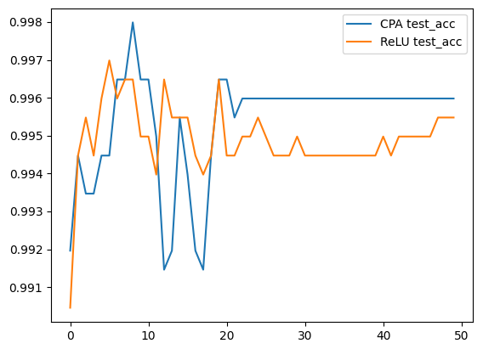
ReLU와 CPA의 학습 속도 차이 없음
CPA 가 우리의 직관과 맞아떨어짐,

Slide 6
실험 2.
CPA 모델 구조
ReLU 모델 구조

Slide 7
MNIST 4,9, 3와 5 데이터만 가지고 학습
Batch size 128
Adam
Epoch 50
초기화 모두 같고 , CPA a,b 값 4.8, 2

Slide 8
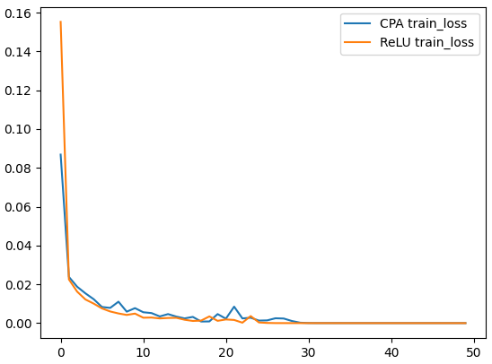
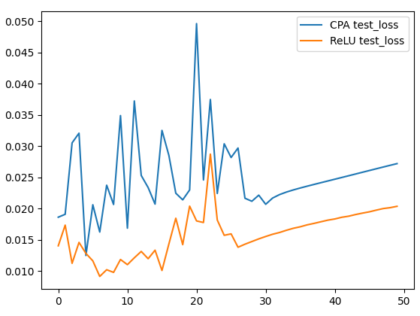

Slide 10
2021 / 6 / 3
결합된 활성함수와 ReLU 함수에 대해 다양한 구조의 실험 해봄

Slide 11
Model 1
Model 2
Model 3
Model 4
Model 5
Model 6
합성곱 1 : 16
합성곱 1 : 32
합성곱 1 : 16
합성곱 1 : 32
합성곱 1 : 32
합성곱 1 : 64
Max Pool
Max Pool
합성곱 2 : 16
Max Pool
Max Pool
합성곱 2 : 64
합성곱 2 : 8
합성곱 2 : 32
Max Pool
합성곱 2 : 64
합성곱 2 : 64
Max Pool
Max Pool
Max Pool
합성곱 3 : 16
Max Pool
Max Pool
Batch Norm
합성곱 3 : 4
합성곱 3 : 32
합성곱 4 : 16
Drop out(0.5)
Drop out(0.25)
합성곱 3 : 128
완전연결 : 36
완전연결 : 36
Max Pool
완전연결 : 10
완전연결 : 1000
합성곱 4 : 128
합성곱 5 : 16
Drop out(0.5)
Batch Norm
완전연결 : 10
완전연결 : 10
완전연결 : 30
완전연결 : 10
합성곱 5 : 256
Max Pool
완전연결 : 10
Batch Norm
MNIST
완전연결 : 512

Slide 12
파라미터 개수
 | M1 | M2 | M3 | M4 | M5 | M6 | M7
CPA | 50,738 | 132,902 | 102,700 | 152,330 | 3,320,354 | 1,103,306 | 24,492
CPA(Shared) | 3,570 | 30,118 | 12,332 | 35,210 | 3,170,210 | 697,290 | 1,652
ReLU | 3,314 | 29,590 | 11,700 | 34,826 | 3,165,826 | 691,786 | 1,452
가장 낮은 train test 손실함수 값,

Slide 13
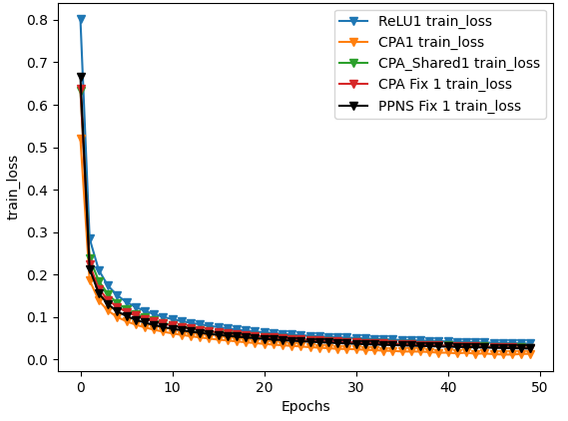
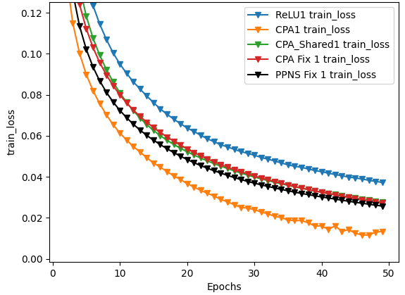
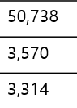
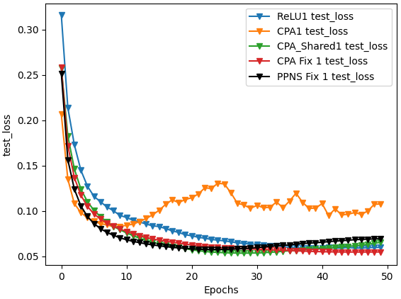
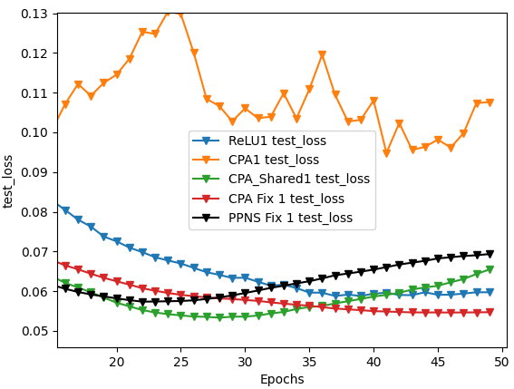
Model 1
합성곱 1 : 16
파라미터 개수
Max Pool
C P A
C P A(Share)
합성곱 2 : 8
ReLU
Max Pool
합성곱 3 : 4
완전연결 : 36
완전연결 : 10

Slide 14
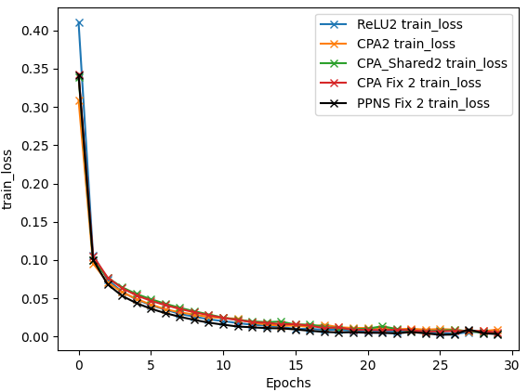
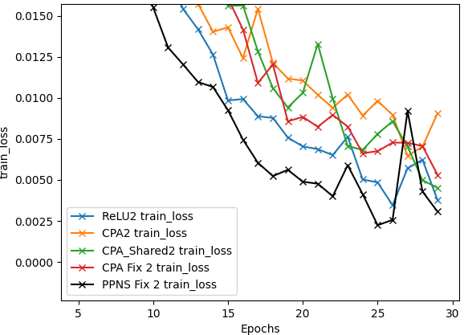
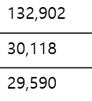
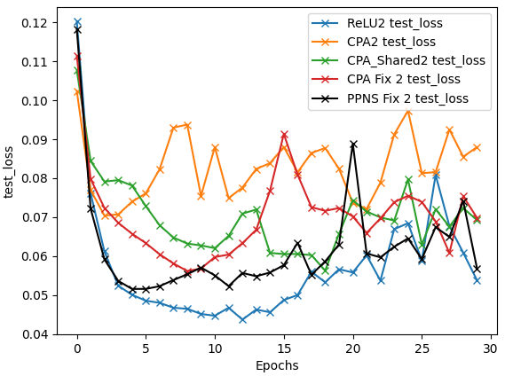
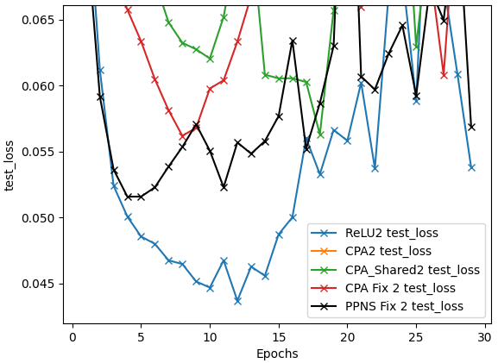
Model 2
합성곱 1 : 32
파라미터 개수
C P A
Max Pool
C P A(Share)
합성곱 2 : 32
ReLU
Max Pool
합성곱 3 : 32
완전연결 : 36
완전연결 : 10

Slide 15
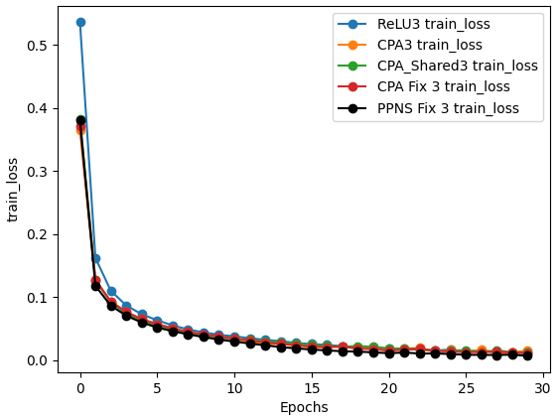
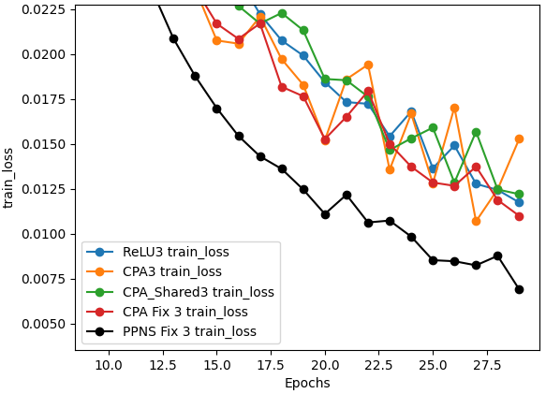
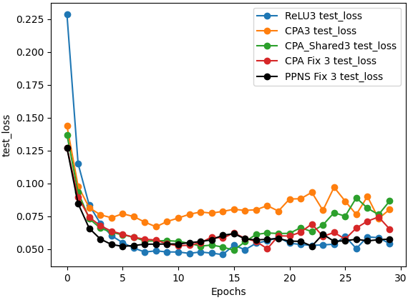
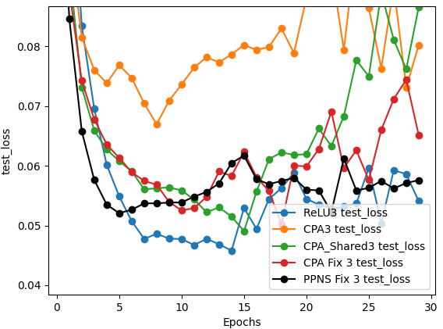
Model 3
합성곱 1 : 16
합성곱 2 : 16
Max Pool
합성곱 3 : 16
합성곱 4 : 16
Max Pool
합성곱 5 : 16
완전연결 : 30
완전연결 : 10

Slide 16
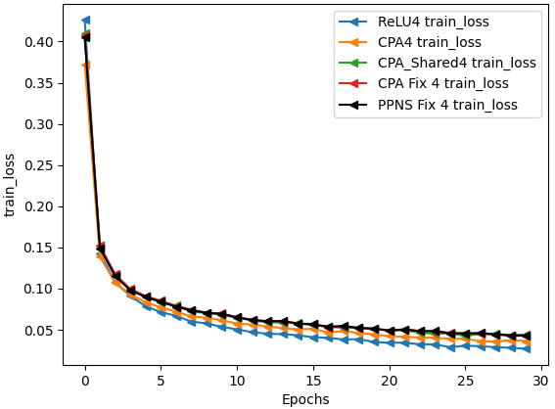
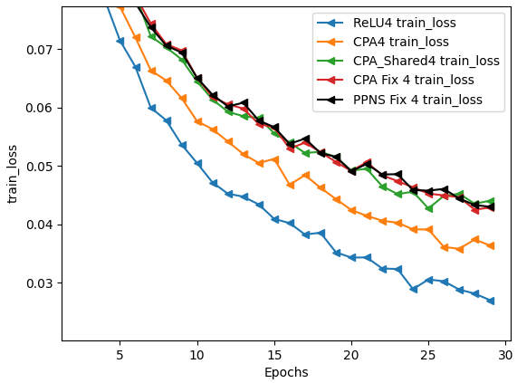
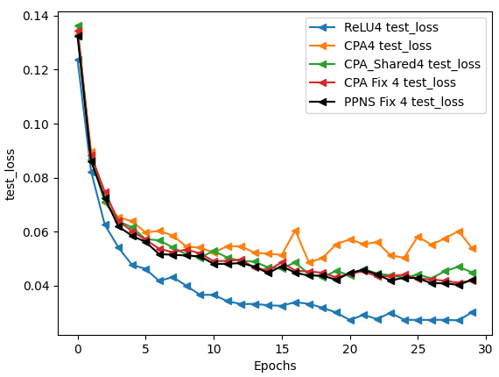
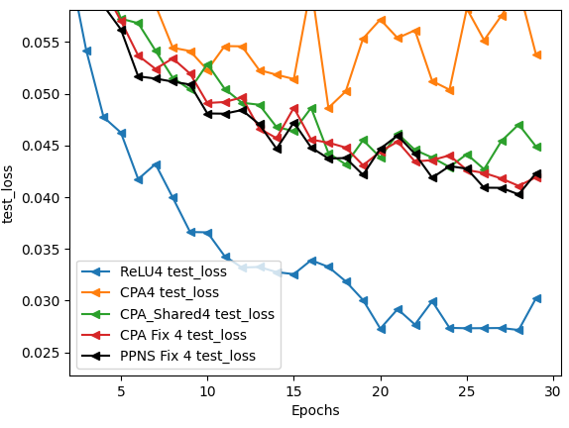
Model 4
합성곱 1 : 32
Max Pool
합성곱 2 : 64
Max Pool
Drop out(0.5)
완전연결 : 10

Slide 17
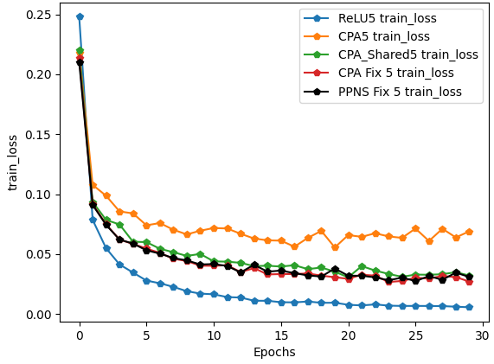
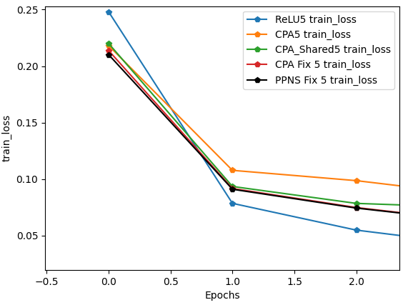
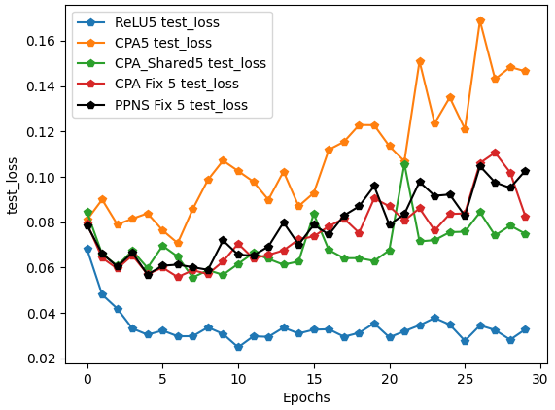
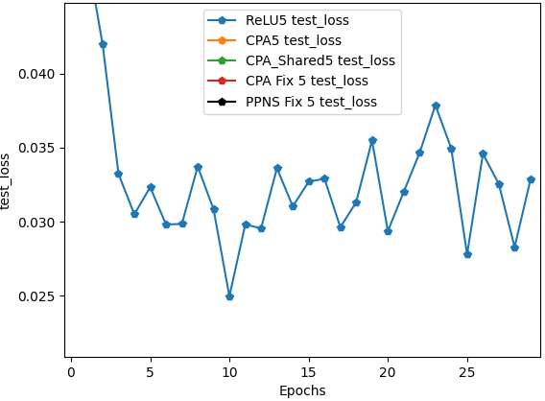
Model 5
합성곱 1 : 32
Max Pool
합성곱 2 : 64
Max Pool
Drop out(0.25)
완전연결 : 1000
Drop out(0.5)
완전연결 : 10

Slide 18
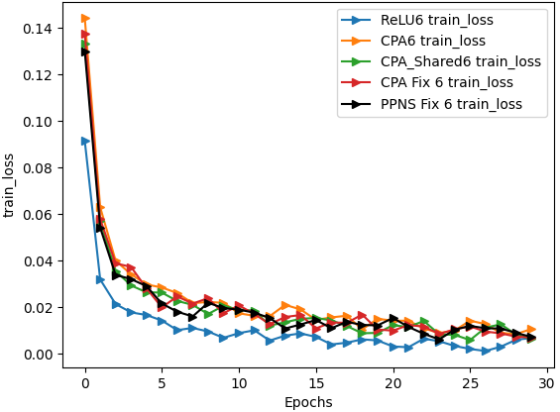
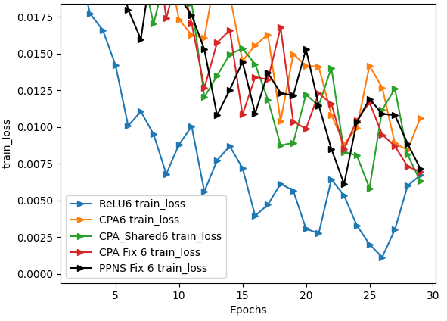
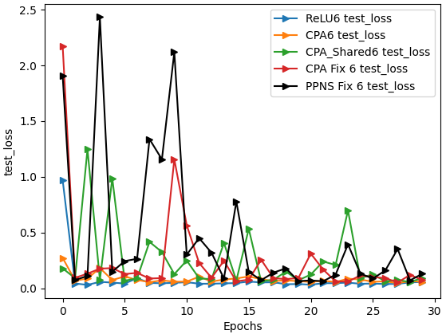
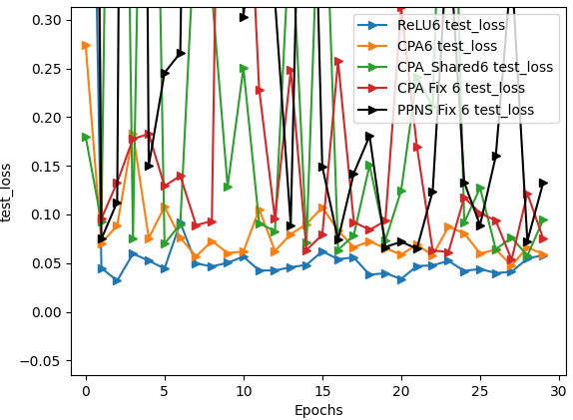
Model 6
합성곱 1 : 64
합성곱 2 : 64
Max Pool
Batch Norm
합성곱 3 : 128
합성곱 4 : 128
Batch Norm
합성곱 5 : 256
Max Pool
Batch Norm
완전연결 : 512

Slide 19
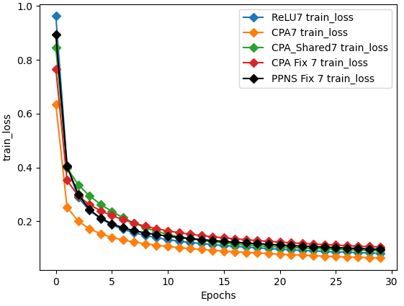
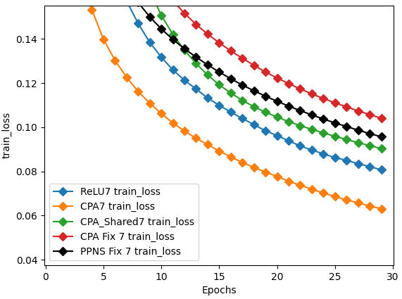
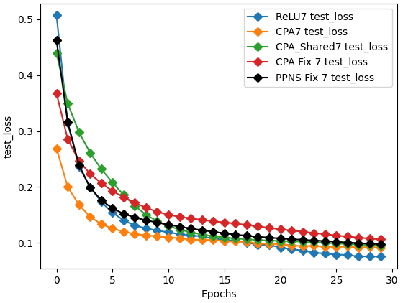
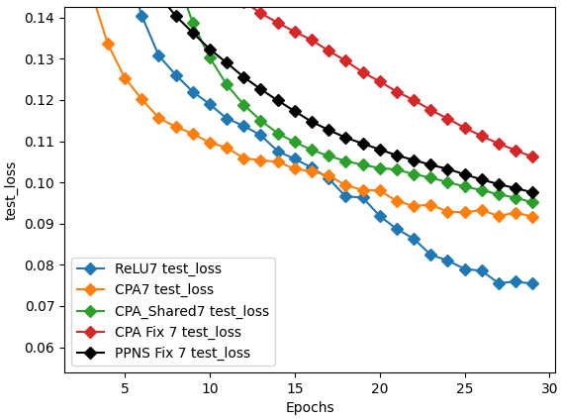
Model 7
합성곱 1 : 4
합성곱 2 : 4
Max Pool
합성곱 3 : 4
합성곱 4 : 4
Max Pool
합성곱 5 : 4
완전연결 : 30
완전연결 : 10

Slide 20
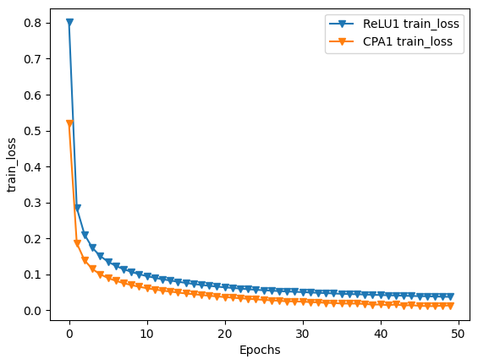
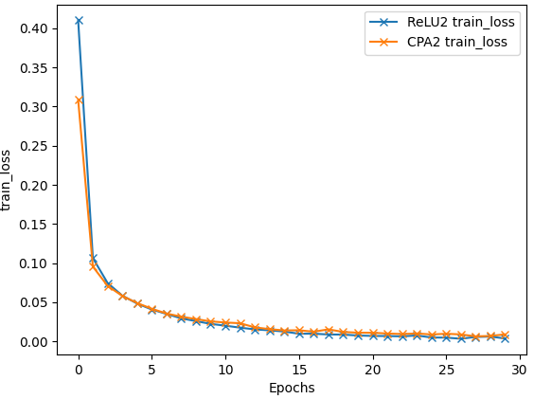
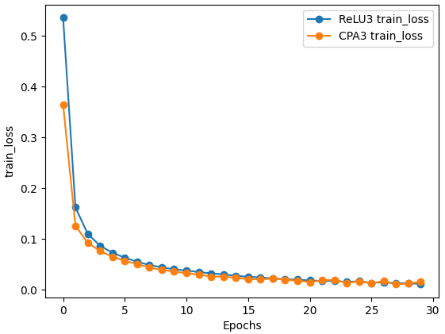
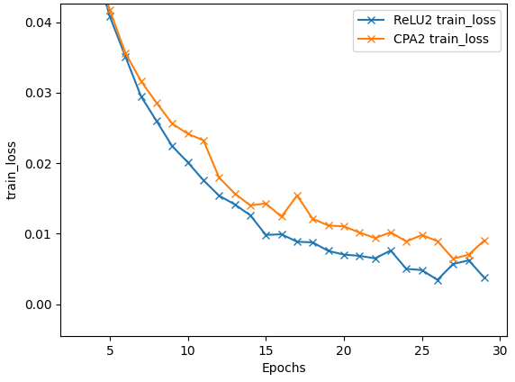
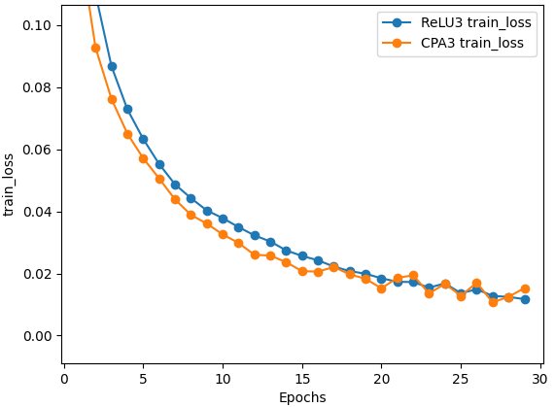
C P A(Sigmoid) 과 ReLU의 Train loss 비교
상대적으로 낮은 손실함수 값을 가짐에도 불구하고
ReLU보다 좋지 않음.

Slide 21
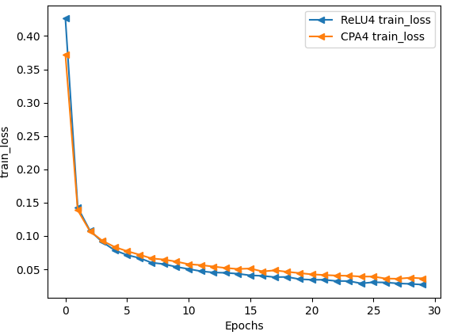
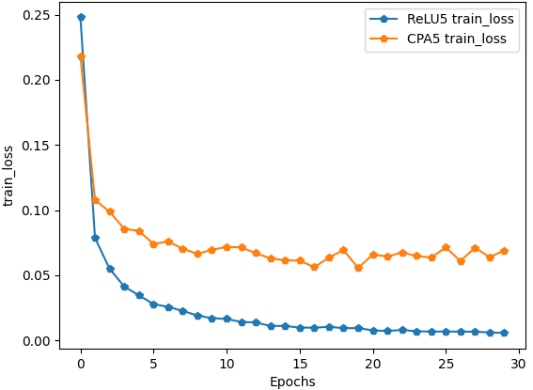
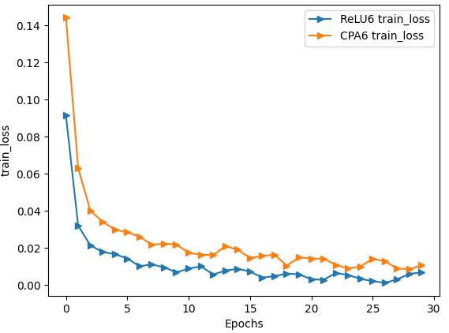
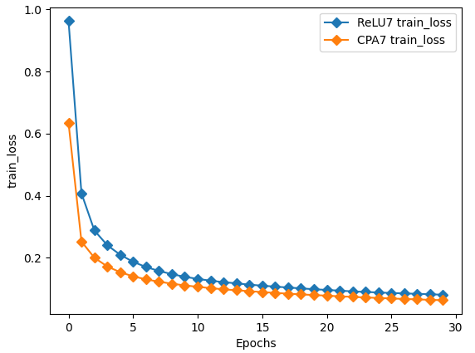
C P A(Sigmoid) 과 ReLU의 Train loss 비교
상대적으로 낮은 손실함수 값을 가짐에도 불구하고
ReLU보다 좋지 않음.

Slide 22
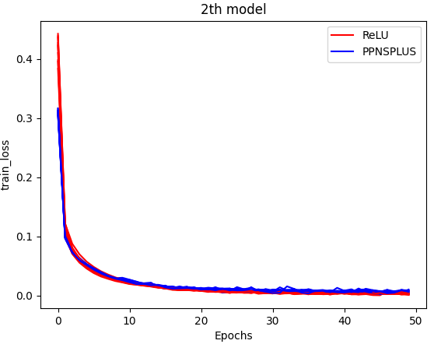
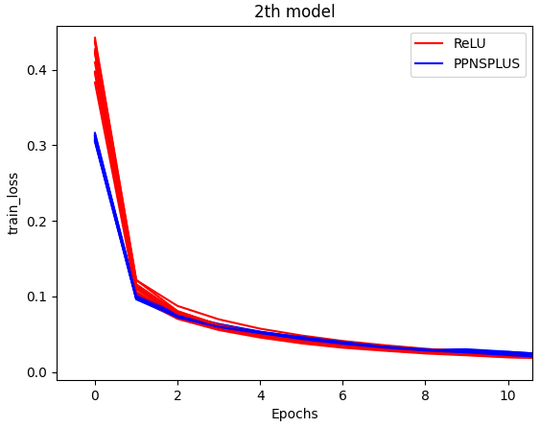


Model 2,6을 각 랜덤으로 초기화하여 10번씩 돌려본 결과
Model 2
합성곱 1 : 32
Max Pool
합성곱 2 : 32
Max Pool
합성곱 3 : 32
완전연결 : 36
완전연결 : 10

Slide 23




Model 2 band

Slide 24






Model 6
Model 2,6을 각 랜덤으로 초기화하여 10번씩 돌려본 결과
합성곱 1 : 64
합성곱 2 : 64
Max Pool
Batch Norm
Train loss가 가질수 있는 가장 낮은 값 0에 수렴
합성곱 3 : 128
PPNSPLU에 대해 400epoch 1번 실행해서 train loss가 0에 수렴하는지 실험,
수렴한 것을 볼 수 있으며 이를 해석해보면 ReLU와 PPNSPLUS 모두 Model 6
과 같은 경우에 0에 수렴하여 global optimal에 도달하였다, PPNSPLUS의 saturation 때문에
수렴이 늦는 것이라 해석해볼 수 있는가? (이가 손실함수의 복잡성과 어떻게 관련지어 말할 수 있는가?
합성곱 4 : 128
Batch Norm
합성곱 5 : 256
Max Pool
Batch Norm
완전연결 : 512

Slide 25




Model 2,6을 각 랜덤으로 초기화하여 10번씩 돌려본 결과
6번째 model 에서 PPNSPLUS를 Epoch을 늘려서 학습하면 Train loss가 0에 수렴하는 곳으로 갈 까?
이를 확인해봄으로써 간접적으로 PPNSPLUS의 손실함수가 제일 작은 0에 수렴하긴 하는데
기울기가 작아서 학습이 안되는 모습을 확인하기 위해
Model 6 band

Slide 26





Model 2와 6을 모두 그려봄

Slide 27




Model 2의 ReLU는 Model 6의 PPNSPLUS보다 매우 간단한 모델임,
학습 초기는 PPNSPLUS의 손실함수 감소가 우월하지만 약 10epoch 이후
부터는 ReLU의 Train loss가 더욱 낮게 학습되는 것이 관찰됨.
이는 M6의 PPNSPLUS의 손실함수 값이 M2의 ReLU보다 복잡하다는 것을 보여주는 것인가?

Slide 28




Slide 29




Model 7을 각 랜덤으로 초기화하여 5번씩 돌려본 결과

Slide 30


Model 2,6,7 ReLU

Slide 31


Model 2,6,7 PPNSPLUS

Slide 32



Slide 33










Model 3과7은 합성곱층 필터 개수만 다름, ReLU와 CPAF, CPAF_S 의 model 3과 7의 train , test loss 비교
Model 3
Model 7
합성곱 1 : 16
합성곱 1 : 4
합성곱 2 : 16
합성곱 2 : 4
Max Pool
Max Pool
합성곱 3 : 16
합성곱 3 : 4
합성곱 4 : 16
합성곱 4 : 4
Max Pool
Max Pool
합성곱 5 : 16
합성곱 5 : 4
완전연결 : 30
완전연결 : 30
완전연결 : 10
완전연결 : 10

Slide 34



Model 7
합성곱 1 : 4
합성곱 2 : 4
Max Pool
합성곱 3 : 4
합성곱 4 : 4
Max Pool
합성곱 5 : 4
완전연결 : 30
완전연결 : 10

Slide 35
Model 7의 경우 손실함수가 어디까지 떨어지나 확인 해보기 위해 400epoch

Slide 37








XOR 문제를 통해 풀어보기(adam)
X_train : 1500
X_test : 500

Slide 38









XOR 문제를 통해 풀어보기
X_train : 1500
X_test : 500

Slide 39







XOR 문제를 통해 풀어보기
X_train : 1500
X_test : 500

Slide 40









XOR 문제를 통해 풀어보기
X_train : 1500
X_test : 500

Slide 41







XOR 문제를 통해 풀어보기
X_train : 1500
X_test : 500

Slide 43




XOR 문제를 통해 풀어보기(Adam)
X_train : 1500
X_test : 500

Slide 44





XOR 문제를 통해 풀어보기
X_train : 1500
X_test : 500

Slide 45





XOR 문제를 통해 풀어보기
X_train : 1500
X_test : 500

Slide 46




XOR 문제를 통해 풀어보기
X_train : 1500
X_test : 500

Slide 47




XOR 문제를 통해 풀어보기
X_train : 1500
X_test : 500

Slide 48





M1
M2
M3
M4
M5

Slide 49



XOR 문제를 통해 풀어보기(모멘텀)
X_train : 1500
X_test : 500
Saturation?
Loss path 는 좋은데

Slide 50


XOR 문제를 통해 풀어보기
X_train : 1500
X_test : 500

Slide 51

XOR 문제를 통해 풀어보기
X_train : 1500
X_test : 500

Slide 52

XOR 문제를 통해 풀어보기
X_train : 1500
X_test : 500

Slide 53

XOR 문제를 통해 풀어보기
X_train : 1500
X_test : 500

Slide 54

Gradient descent 추적결과 미분 계산 맞음

Slide 56






결정적 XOR 문제에 대해 5가지 (5번)모델에 대해 비교해봄 (SGD 사용)
모델 1

Slide 57





모델 2

Slide 58





모델 3

Slide 59





모델 4

Slide 60




모델 5

Slide 61



모델 6
은닉층 10개, 각 노드 2개인 Paper에
사용된 XOR문제 재현(각 10회 랜덤하게 시행)
실험대로 ReLU는 노드가 죽어 학습하지 못했고
PPNS 와 PPNSPLUS를 비교해본 결과
PPNS가 좀더 빨리 학습되는 것을 볼 수 있는데
손실함수가 다르게 생긴것

Slide 62



모델 7
은닉층 10개, 각 노드 10개인 Paper에
사용된 XOR문제 재현(각 10회 랜덤하게 시행)
PPNS와 PPNSPLUS의 초기값 활성함수 기울기 값이 1보다 크게 주었으므로
초기 학습때 ReLU보다 학습이 빨리 진행되는 것을 볼 수 있으며
PPNSPLUS가 PPNS보다 늦게 수렴하는 것은 손실함수가 좀 더 느슨하게
생겼을 것이라고 추측됨.

Slide 64



파라메트릭 활성함수를 이용한 기울기 소실의 완화 논문에서 사용된 실험 재현
MNIST 128노드 8개 은닉층에 대해 ReLU, PPNS
각 3회씩 반복한 실험
논문
Hexpo 논문

Slide 65



Slide 66
확률적 XOR Train data 1500, Test data 500
Adam, MSE, Epoch : 300, batch : 128
각 실험을 5번씩 랜덤한 초기화로 실행
ReLU, PPNS , CPAF(sigmoid)
CPAF a,b = 4.6, 2 or -2 , PPNS a = 5
확률적 XOR | 은닉층 수 1 | 2 | 3 | 5 | 10
노드 수 1 | C1,1 | C1,2 | C1,3 | C1,5 | C1,10
2 | C2,1 | C2,2 | C2,3 | C2,5 | C2,10
3 | C3,1 | C3,2 | C3,3 | C3,5 | C3,10
5 | C5,1 | C5,2 | C5,3 | C5,5 | C5,10
10 | C10,1 | C10,2 | C10,3 | C10,5 | C10,10
Train loss 와 Test loss 의 형태는 거의 비슷하여 Test loss 생략
Loss 값에 주의(달라짐 노드, 은닉층에 따라)

Slide 67












은닉층 :1
노드 :1
노드 :2
노드 :3
노드 :5
노드 :10

Slide 68















은닉층 :2
노드 :1
노드 :2
노드 :3
노드 :5
노드 :10

Slide 69















은닉층 :3
노드 :1
노드 :2
노드 :3
노드 :5
노드 :10

Slide 70















은닉층 :5
노드 :1
노드 :2
노드 :3
노드 :5
노드 :10

Slide 71















은닉층 :10
노드 :1
노드 :2
노드 :3
노드 :5
노드 :10

Slide 72
확률적 XOR Train data 1500, Test data 500
SGD momentum, MSE, Epoch : 200, batch : 128
각 실험을 5번씩 랜덤한 초기화로 실행
ReLU, PPNS , CPAF(sigmoid)
CPAF a,b = 4.6, 2 or -2 , PPNS a = 5
확률적 XOR | 은닉층 수 1 | 2 | 3 | 5 | 10
노드 수 1 | C1,1 | C1,2 | C1,3 | C1,5 | C1,10
2 | C2,1 | C2,2 | C2,3 | C2,5 | C2,10
3 | C3,1 | C3,2 | C3,3 | C3,5 | C3,10
5 | C5,1 | C5,2 | C5,3 | C5,5 | C5,10
10 | C10,1 | C10,2 | C10,3 | C10,5 | C10,10
Train loss 와 Test loss 의 형태는 거의 비슷하여 Test loss 생략
Loss 값에 주의(달라짐 노드, 은닉층에 따라)

Slide 74
Model 1
Model 2
Model 3
Model 4
Model 5
Model 6
합성곱 1 : 16
합성곱 1 : 32
합성곱 1 : 16
합성곱 1 : 32
합성곱 1 : 32
합성곱 1 : 64
Max Pool
Max Pool
합성곱 2 : 16
Max Pool
Max Pool
합성곱 2 : 64
합성곱 2 : 8
합성곱 2 : 32
Max Pool
합성곱 2 : 64
합성곱 2 : 64
Max Pool
Max Pool
Max Pool
합성곱 3 : 16
Max Pool
Max Pool
Batch Norm
합성곱 3 : 4
합성곱 3 : 32
합성곱 4 : 16
Drop out(0.5)
Drop out(0.25)
합성곱 3 : 128
완전연결 : 36
완전연결 : 36
Max Pool
완전연결 : 10
완전연결 : 1000
합성곱 4 : 128
합성곱 5 : 16
Drop out(0.5)
Batch Norm
완전연결 : 10
완전연결 : 10
완전연결 : 30
완전연결 : 10
합성곱 5 : 256
Max Pool
완전연결 : 10
Batch Norm
CIFAR 10
완전연결 : 512

Slide 75


Model 1
합성곱 1 : 16
파라미터 개수
Max Pool
C P A
C P A(Share)
합성곱 2 : 8
ReLU
Max Pool
합성곱 3 : 4
완전연결 : 36
완전연결 : 10

Slide 76


Model 2
합성곱 1 : 32
파라미터 개수
C P A
Max Pool
C P A(Share)
합성곱 2 : 32
ReLU
Max Pool
합성곱 3 : 32
완전연결 : 36
완전연결 : 10

Slide 77



Model 3
합성곱 1 : 16
합성곱 2 : 16
Max Pool
합성곱 3 : 16
합성곱 4 : 16
Max Pool
합성곱 5 : 16
완전연결 : 30
완전연결 : 10

Slide 78


Model 4
합성곱 1 : 32
Max Pool
합성곱 2 : 64
Max Pool
Drop out(0.5)
완전연결 : 10

Slide 79


Model 5
합성곱 1 : 32
Max Pool
합성곱 2 : 64
Max Pool
Drop out(0.25)
완전연결 : 1000
Drop out(0.5)
완전연결 : 10

Slide 80


Model 6
합성곱 1 : 64
합성곱 2 : 64
Max Pool
Batch Norm
합성곱 3 : 128
합성곱 4 : 128
Batch Norm
합성곱 5 : 256
Max Pool
Batch Norm
완전연결 : 512

Slide 83
Model 1
Model 2
Model 3
Model 4
Model 5
Model 6
합성곱 1 : 16
합성곱 1 : 32
합성곱 1 : 16
합성곱 1 : 32
합성곱 1 : 32
합성곱 1 : 64
Max Pool
Max Pool
합성곱 2 : 16
Max Pool
Max Pool
합성곱 2 : 64
합성곱 2 : 8
합성곱 2 : 32
Max Pool
합성곱 2 : 64
합성곱 2 : 64
Max Pool
Max Pool
Max Pool
합성곱 3 : 16
Max Pool
Max Pool
Batch Norm
합성곱 3 : 4
합성곱 3 : 32
합성곱 4 : 16
Drop out(0.5)
Drop out(0.25)
합성곱 3 : 128
완전연결 : 36
완전연결 : 36
Max Pool
완전연결 : 10
완전연결 : 1000
합성곱 4 : 128
합성곱 5 : 16
Drop out(0.5)
Batch Norm
완전연결 : 10
완전연결 : 10
완전연결 : 30
완전연결 : 10
합성곱 5 : 256
Max Pool
완전연결 : 10
Batch Norm
MNIST _ReLU Family Test
완전연결 : 512

Slide 84





ReLU Fam initialization

Slide 85







Model 1
합성곱 1 : 16
Max Pool
합성곱 2 : 8
Max Pool
합성곱 3 : 4
완전연결 : 36
완전연결 : 10

Slide 86







Model 2
합성곱 1 : 32
Max Pool
합성곱 2 : 32
Max Pool
합성곱 3 : 32
완전연결 : 36
완전연결 : 10

Slide 87







Model 3
합성곱 1 : 16
합성곱 2 : 16
Max Pool
합성곱 3 : 16
합성곱 4 : 16
Max Pool
합성곱 5 : 16
완전연결 : 30
완전연결 : 10

Slide 88







Model 4
합성곱 1 : 32
Max Pool
합성곱 2 : 64
Max Pool
Drop out(0.5)
완전연결 : 10

Slide 89







Model 5
합성곱 1 : 32
Max Pool
합성곱 2 : 64
Max Pool
Drop out(0.25)
완전연결 : 1000
Drop out(0.5)
완전연결 : 10

Slide 90





Model 6
합성곱 1 : 64
합성곱 2 : 64
Max Pool
Batch Norm
합성곱 3 : 128
합성곱 4 : 128
Batch Norm
합성곱 5 : 256
Max Pool
Batch Norm
완전연결 : 512

Slide 91






Model 7
합성곱 1 : 4
합성곱 2 : 4
Max Pool
합성곱 3 : 4
합성곱 4 : 4
Max Pool
합성곱 5 : 4
완전연결 : 30
완전연결 : 10

Slide 92



전체 모델에서 각 활성함수가 제일 낮은 손실함수 값 가질때 그래프

